Slide 1
Творческие задания детям по искусству и созданию эстетической среды
Составила:
Василенко Ирина Анатольевна
воспитатель ГБОУ ЛНР УВК №14
2024 год

Slide 2
Формирование творческой личности – одно из важных задач педагогической теории и практики на современном этапе.
Решение ее должно начаться уже в дошкольном детстве.

Slide 3
Чтобы деятельность ребенка носила творческий характер, необходимо создавать определенные условия:
Прежде всего, связь обучения с жизнью ребенка;
Важно также, чтобы новые знания и умения он мог применить;
Познание мира должно носить наглядный характер;

Slide 4
Приёмы художественно-эстетического развития дошкольников
Наглядные
Словесные
Практические

Slide 5
Наглядные
наблюдение;
визуальное обследование предметов;
рассматривание образца;
изучение картин, репродукций и иллюстраций;
демонстрация выполнения действий, метод прямого показа (сопровождается словесными комментариями);

Slide 6
Cловесные
ситуативный разговор;
метод сравнения картин;
искусствоведческий рассказ, художественное слово;
использование литературных текстов (стихотворения, рассказы) и образцов устного народного творчества (загадки, заклички, потешки);
указания и пояснения воспитателя к наглядным средствам;

Slide 7
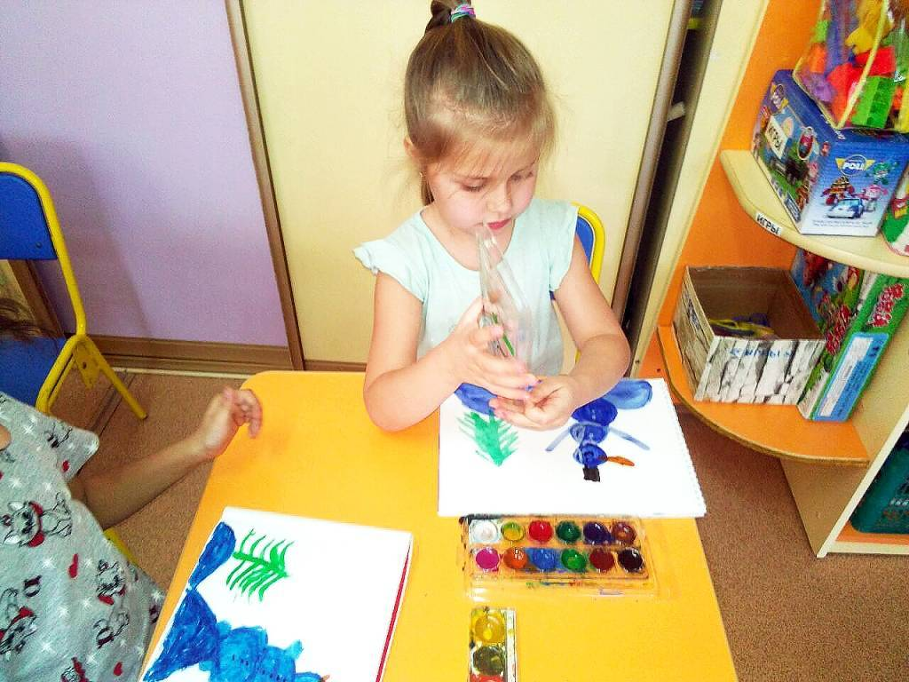
Практические
отрабатывание формообразующих движений рукой;
доведение движений до автоматизма;
работа на черновиках.

Slide 8
Творческие задания для детей по искусству
Т/з «Назовите одним словом»

Slide 9
Т/з «Кто художник?»

Slide 10
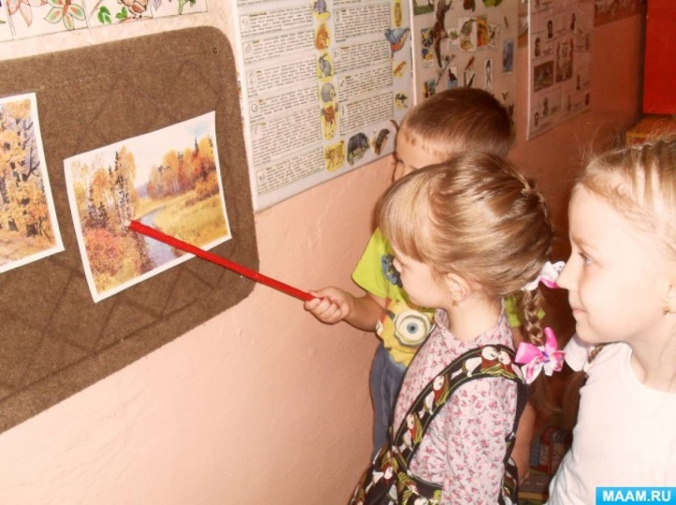
Т/з «Кто больше заметит и назовет

Slide 11
Т/з «Назовите, кому что нужно»

Slide 12
Т/з «Назовите, кто это создал»

Slide 13
Т/з «Подбери для каждого букета вазу»

Slide 14
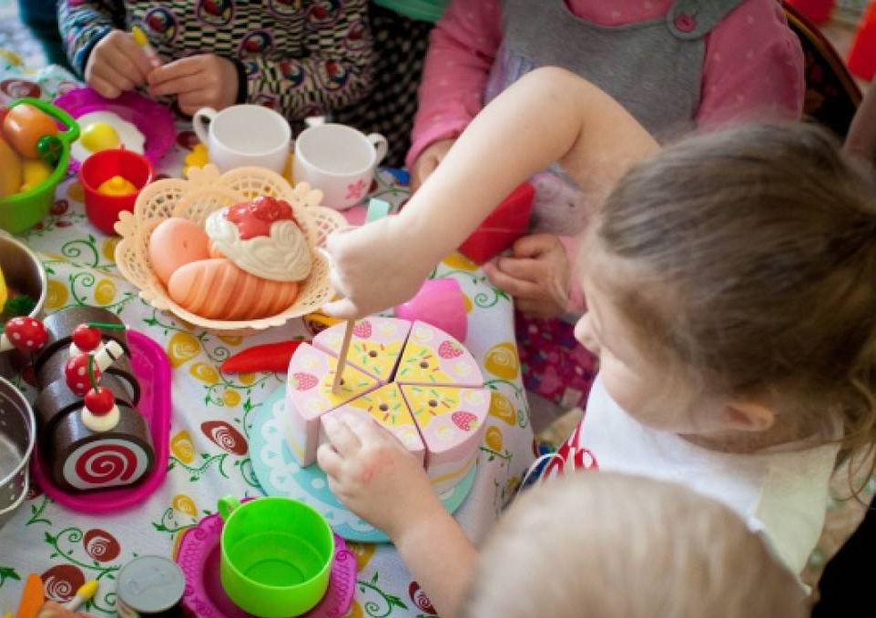
Т/з «У куклы день рождения»

Slide 15
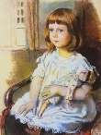
Т/з «Кукле на день рождения подарили картину»

Slide 16
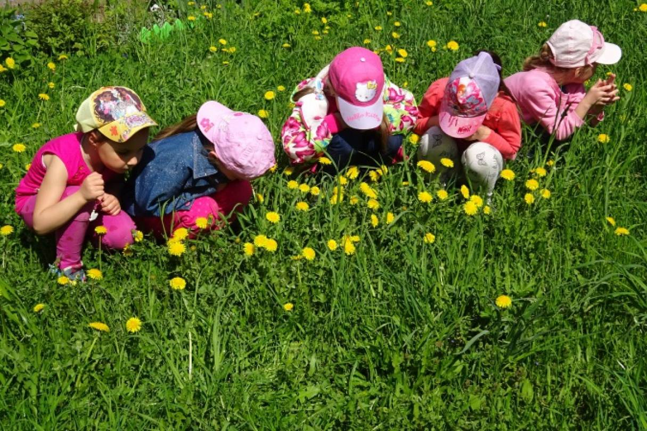
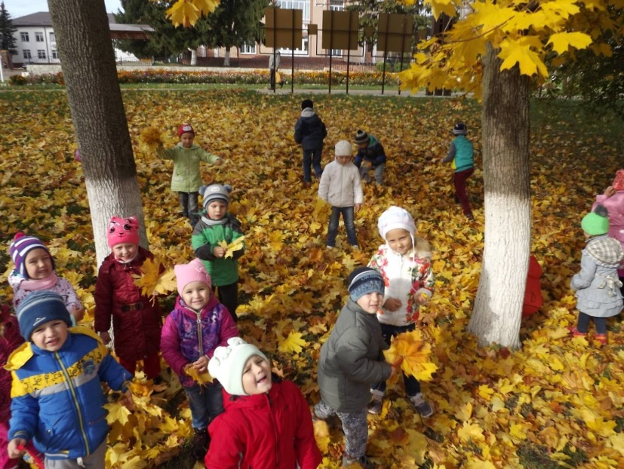
На прогулке и повседневных ситуациях следует обращать внимание на необычные явления, предметы, поддерживать и стимулировать желание детей передавать впечатления в собственной деятельности и замечать «секреты» художников в отображении красоты мира

Slide 17
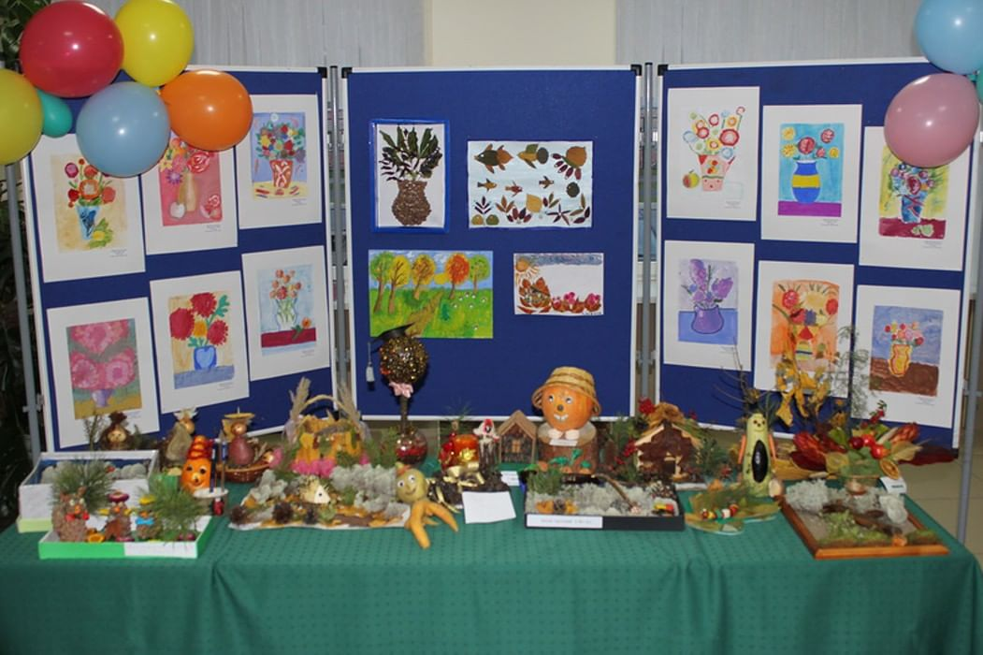
Актуализировать опыт детей позволяет организация совместной с детьми деятельности по оформлению выставки, тематического альбома, ролевых игр по мотивам произведений и с использованием визуального ряда.

Slide 18
Организация предметно-пространственной среды в рамках эстетического воспитания
Для реализации задач художественно- эстетического развития в детском саду педагог в качестве воспитательных и обучающих средств использует окружающую дошкольников среду (помещение, игрушки, предметы интерьера), самостоятельную деятельность детей в различных режимных моментах. Предметно- пространственная среда образуется в виде центров познавательной и творческой активности.

Slide 19
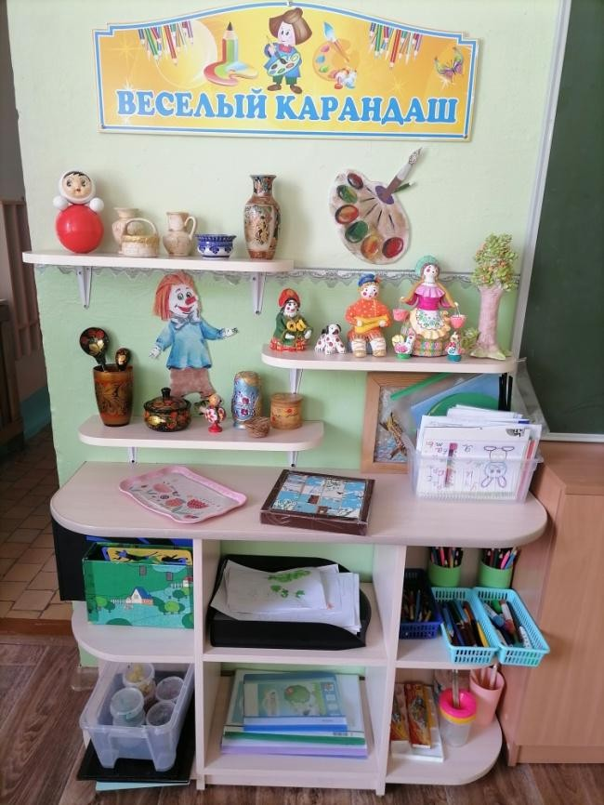
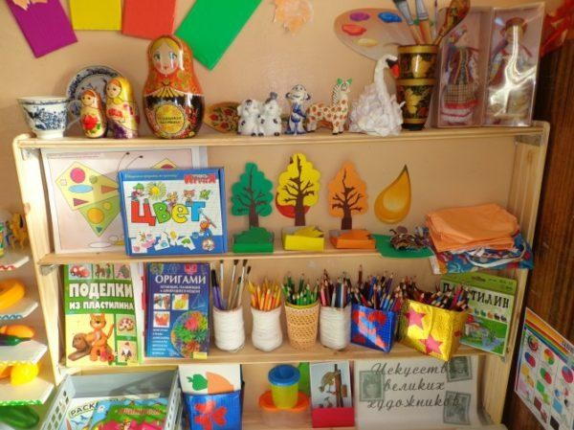
Центр изобразительного искусства
Содержит репродукции картин, уменьшенные копии архитектурных и скульптурных объектов, игрушки, посуду и предметы интерьера в народном стиле. В центре искусства предусматривается место для детского продуктивного творчества — за столами или партами.

Slide 20
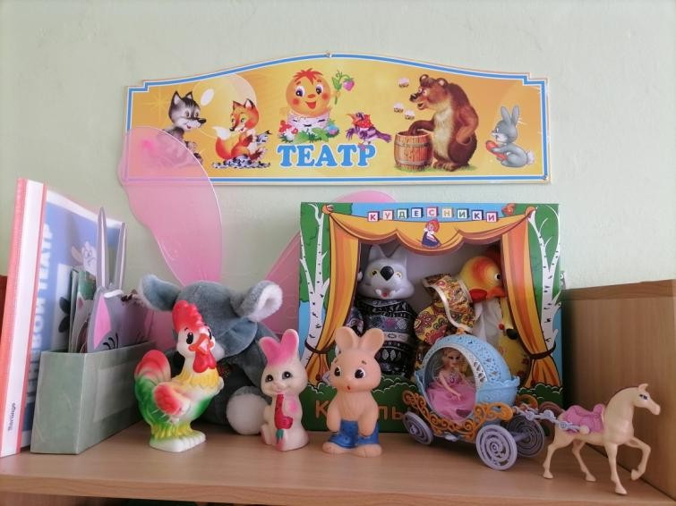
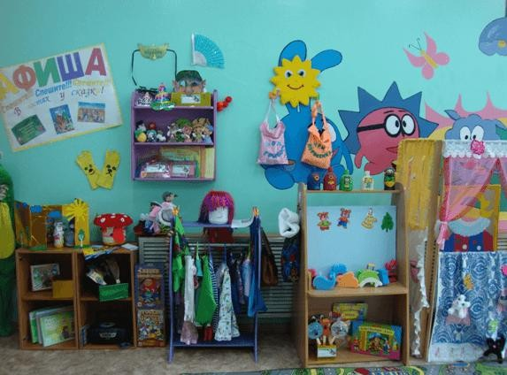
Театральный уголок

Slide 21
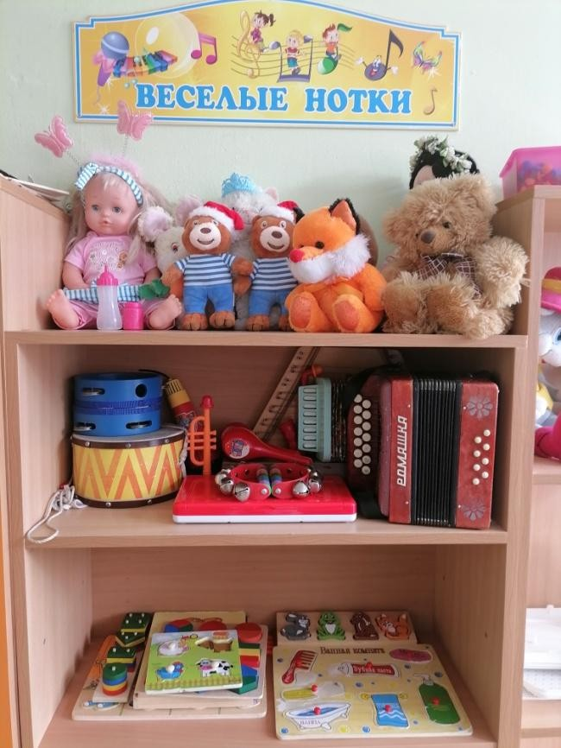
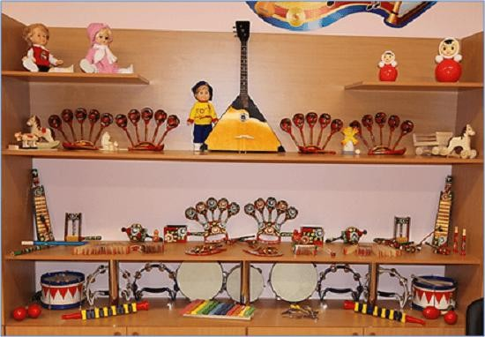
Музыкальный уголок
В зоне музыкального искусства находится колонка и коллекция аудиозаписей, инструменты: погремушки, трещотки, ксилофон, ложки, колокольчики, дудочки, свистульки, барабан балалайка, бубен.

Slide 22
Работа с родителями
Положительные эмоции взрослых сопровождают творческий процесс. Чтобы развивать у детей творческие способности педагог и родители должны быть сами творческими людьми.

Slide 23
«Обучить творчеству нельзя, но это вовсе не значит, что нельзя воспитателю содействовать его образованию и проявлению»
Выготский Л.С.

